Slide 1
武陵高中102學年度第一學期社會科教師研習
102.9.16(星期一)10:00~13:00
本校教師會辦公室

Slide 2
研習流程
第一部分
  公民科教學活動分享 卓錦枝老師
第二部分
  種子教師研習心得分享 饒玉屏老師
第三部分
  交流與討論 全體老師

Slide 3
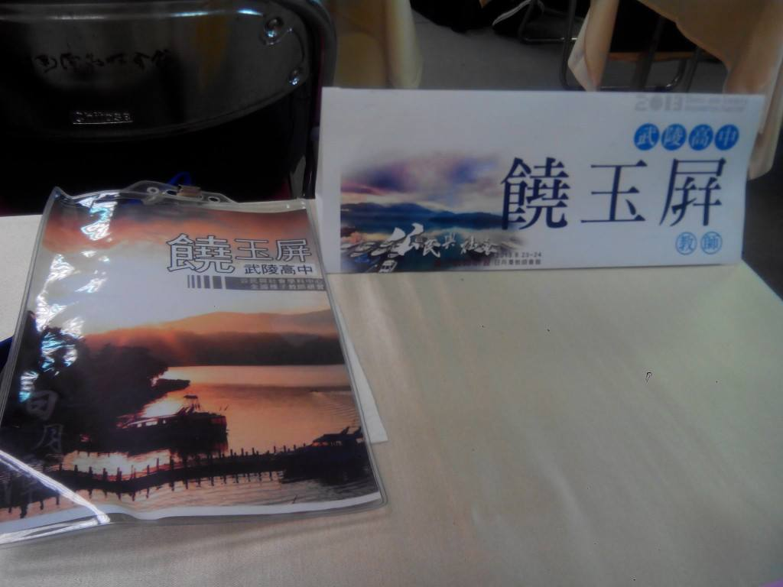
公民教育狂想曲—
參與全國種子教師研習心得
饒玉屏

Slide 4
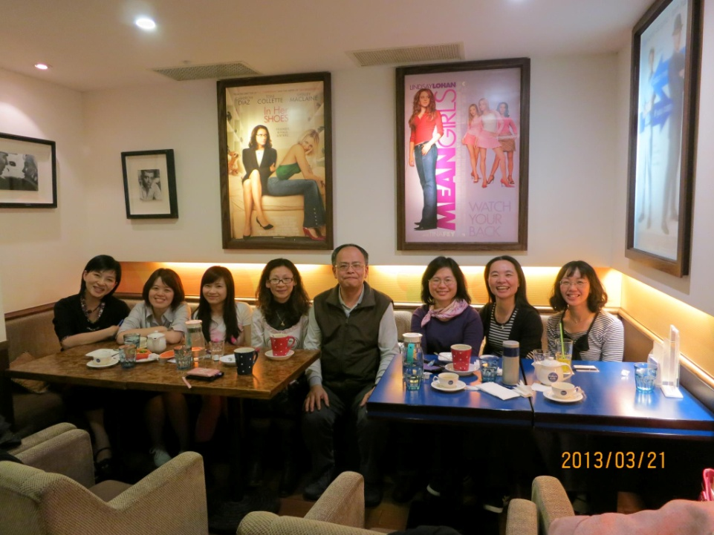
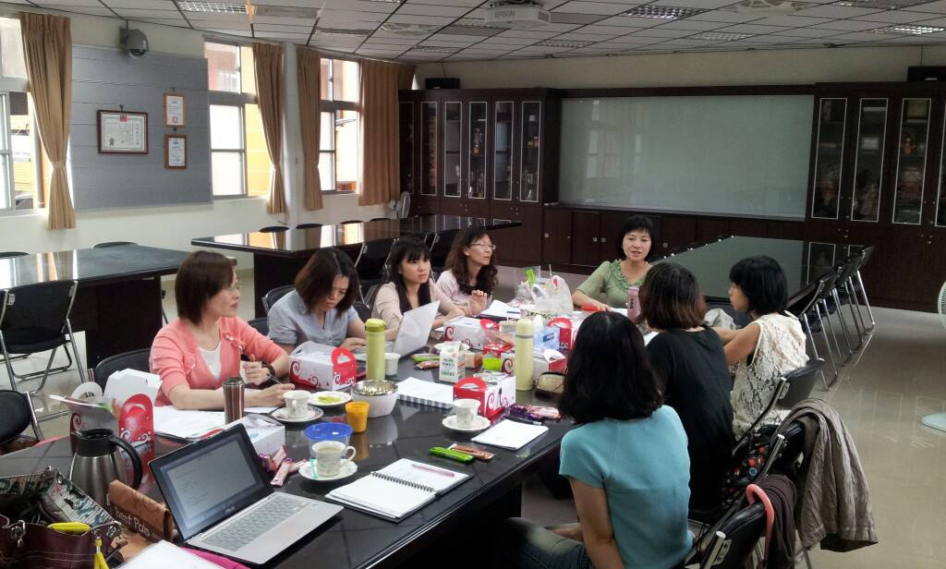
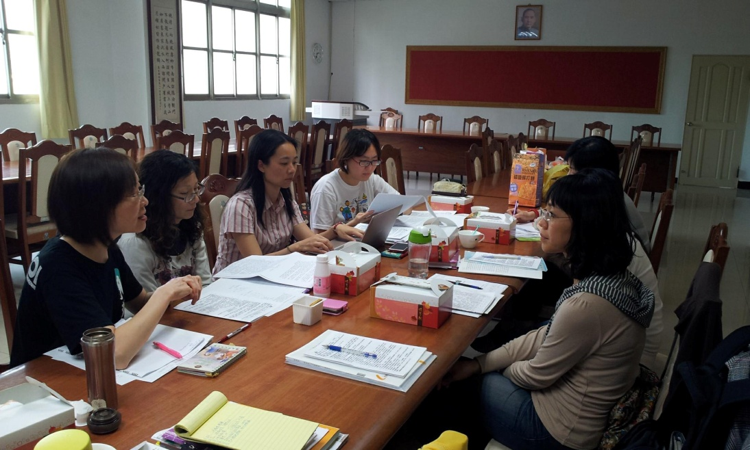
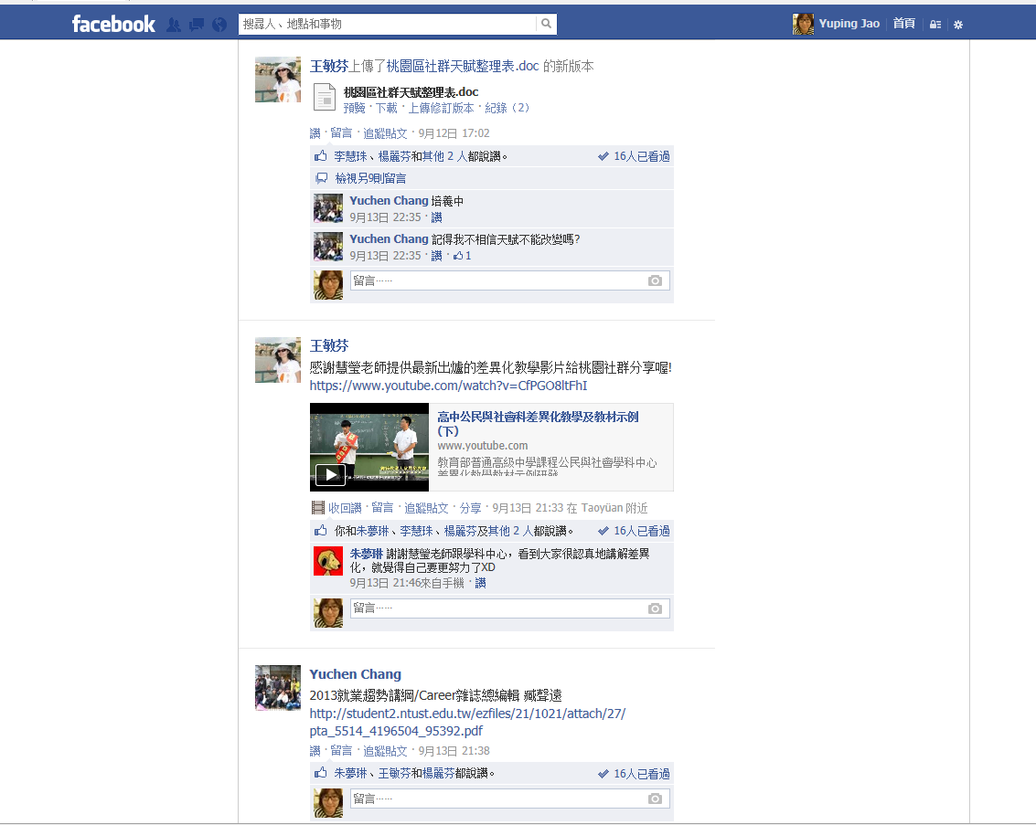
緣起-加入桃園縣公民教師社群

Slide 5
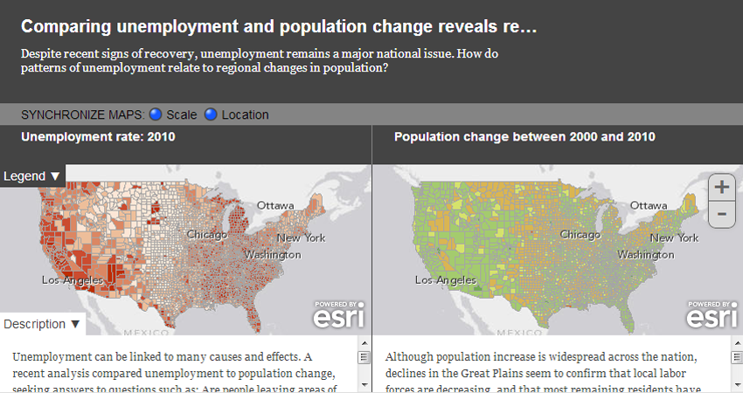
今年種子教師研習主題：跨界、狂想
公民與GIS
  http://www.nightearth.com/?lang=en
  http://storymaps.esri.com/home/
  國土資訊系統 http://moisagis.moi.gov.tw/moiap/gis2010/
公民與音樂
公民與生物：變動性、多樣性、恆定性

Slide 6
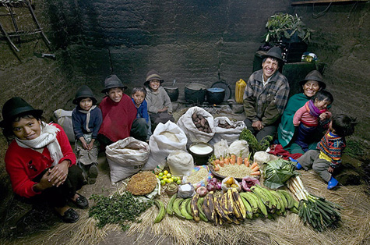
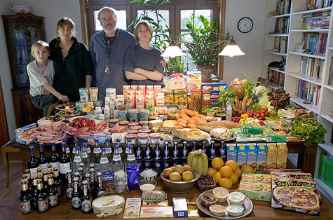
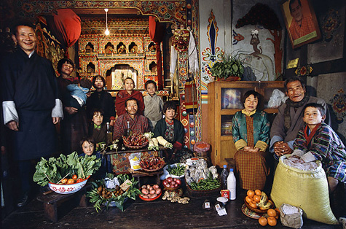
一週的食物消費
Ecuador
Food expenditure for one week: $31.55
Germany
Food expenditure for one week:$500.07
Bhutan:
Food expenditure for one week $5.03
http://timhalberg.com/blog/weddings/average-weekly-food-consumption-of-families-around-the-world/

Slide 7
今年種子教師研習主題：跨界、狂想
老師的基本使命：認真努力把課本內容教完
但是…課本內容教完了，學生帶走多少？
跳脫課本框架，從現有的學校資源做點不一樣的
帶學生走出去
  尋找桃園在地資源：法院、觀光工廠、非營利組織等
  與外校交流(ex：彰化女中去台北和北一女中交流)
科技運用

Slide 8
心得
現在的老師很辛苦，要結合科技、要用多元的方式教學和評量
參加社群、研習感覺到交流分享的重要，不會孤軍奮戰
希望可以將這感受帶給大家，我們也可以有團體的力量!!

Slide 9

謝謝大家聆聽!!
請多指教唷!!

